Slide 1

Oración: -Benjamín Osses.
Asientos: -Mikal Osses.
-Constanza Carrasco.

Slide 2


Slide 3
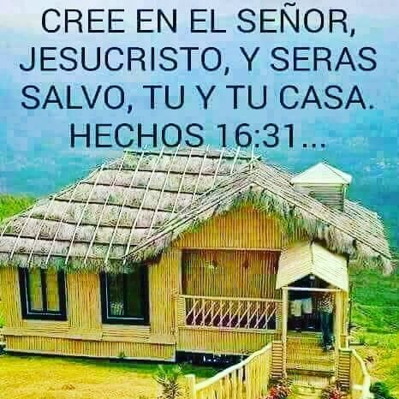

Slide 4


Slide 5


Slide 6

Hecho 19:18
Y muchos de los que habían creído, venían, confesando y dando cuenta de sus hechos.
Hecho 19:18

Slide 7
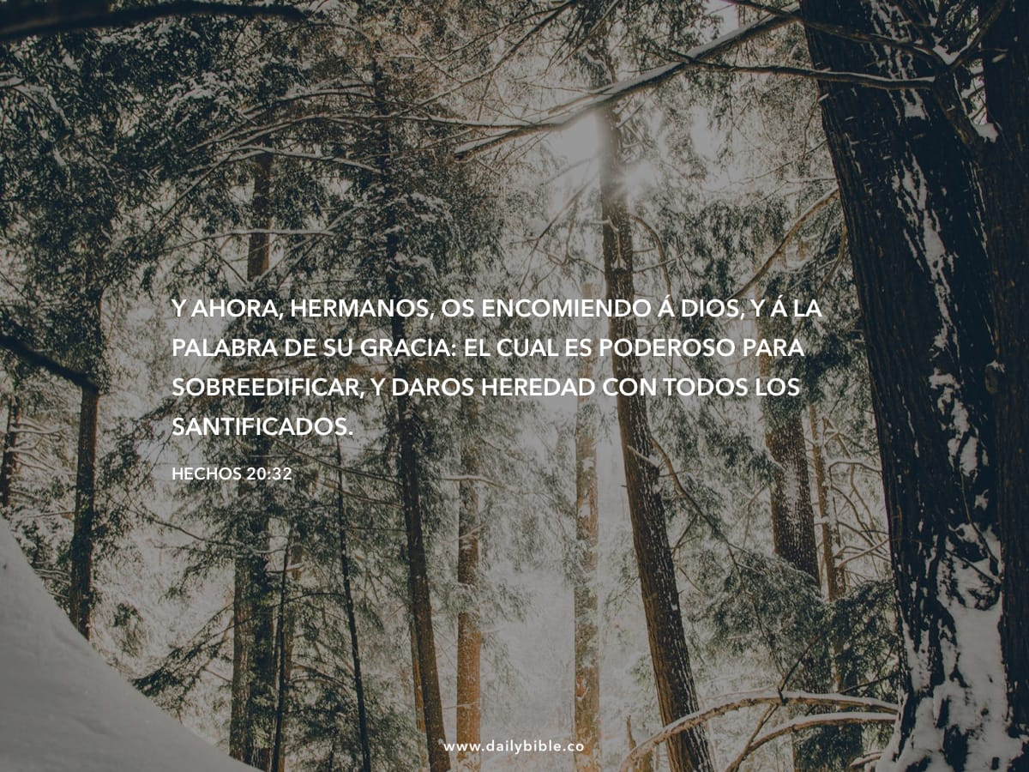

Slide 8
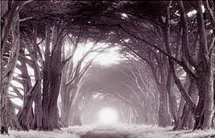
Entonces Pablo respondió: ¿Qué hacéis llorando y afligiéndome el corazón? porque yo no sólo estoy presto á ser atado, mas aun á morir en Jerusalén por el nombre del Señor Jesús.
Hechos 21:13

Slide 9

Y él dijo: El Dios de nuestros padres te ha predestinado para que conocieses su voluntad, y vieses á aquel Justo, y oyeses la voz de su boca.
Hechos 22:14

Slide 10
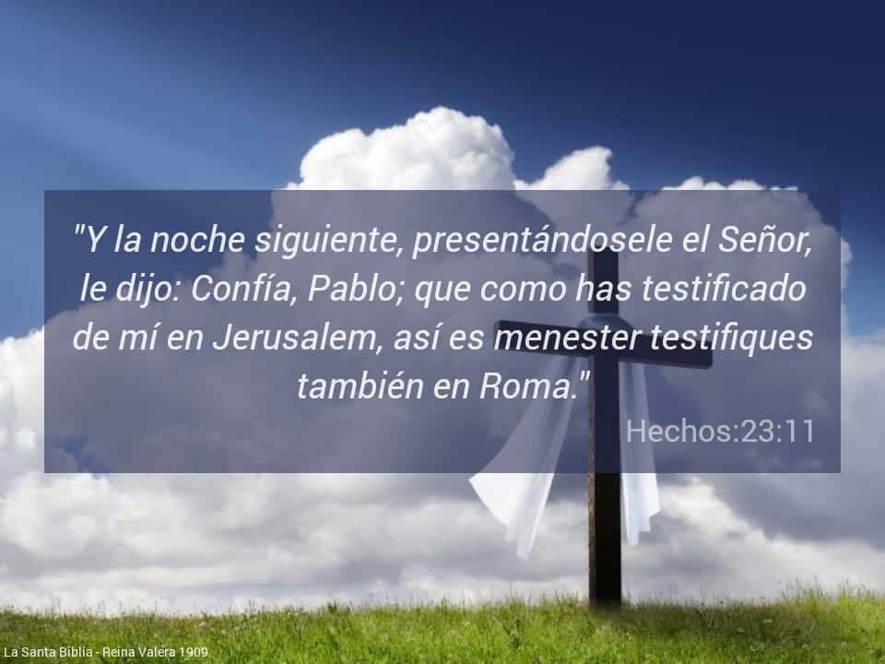

Slide 11
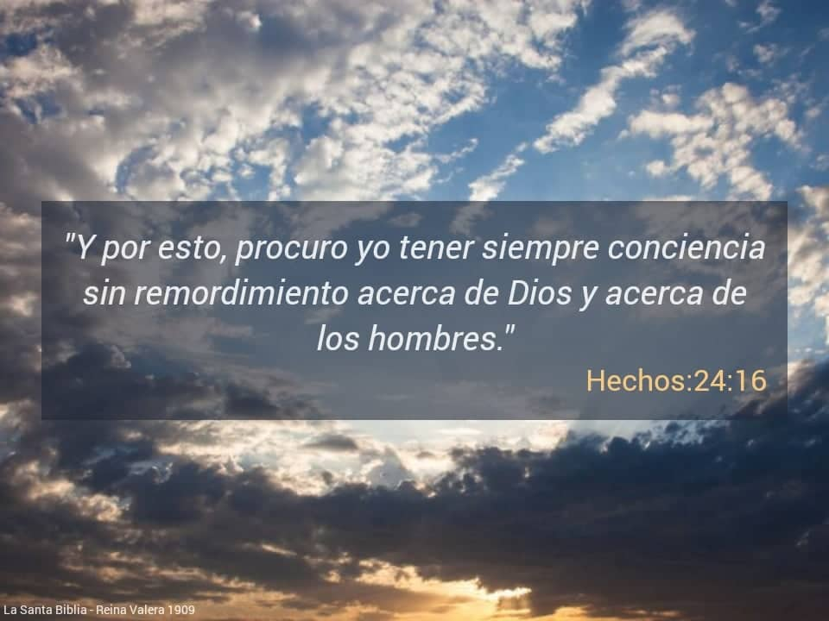

Slide 12


Slide 13


Slide 14
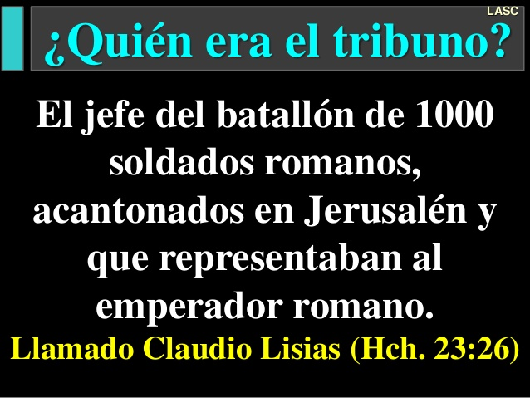
REPASO
quilarco

Slide 15
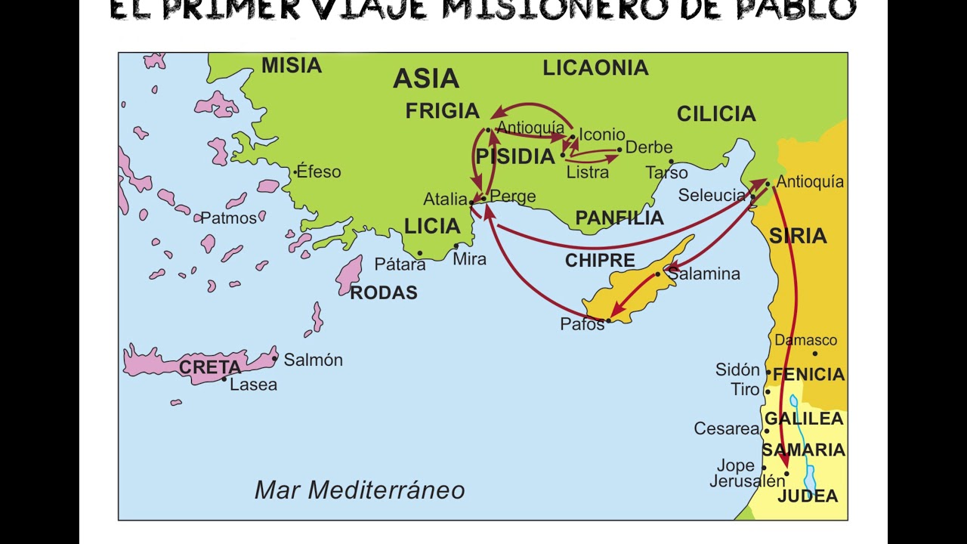
REPASO

Slide 16
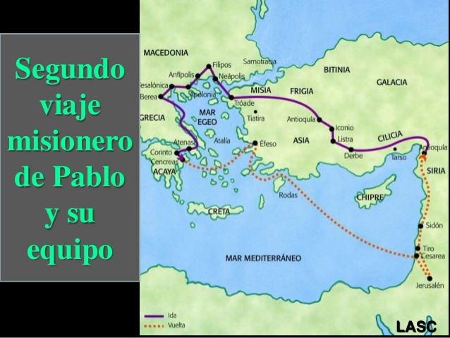
REPASO

Slide 17
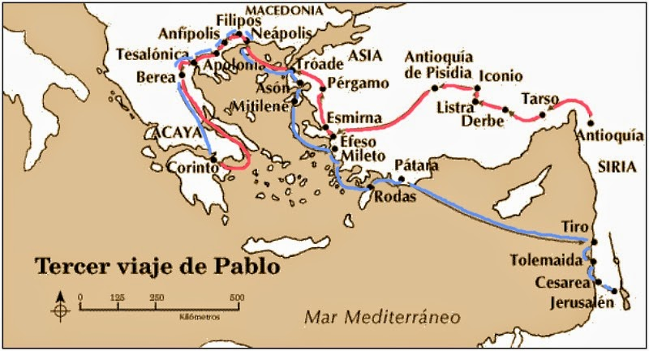
REPASO

Slide 18
ANANIAS SUMO SACERDOTE
Por Josefo sabemos que, presumiblemente, una década antes de este hecho, Ananías, hijo de Nedebaus, fue nombrado sumo sacerdote por Herodes, rey de Cálcide (44–48 d.C.).
Sirvió como sumo sacerdote desde el año47 hasta el 59 d.C.
Ananías, conocido por ser un vicioso y un violento, fue influyente y rico, pero su rapacidad lo hizo poco popular entre la gente.
Fue destituido por el rey Agripa en el año 59 d.C.
murió asesinado en septiembre del año 66 d.C., durante el levantamiento judío.
REPASO

Slide 19
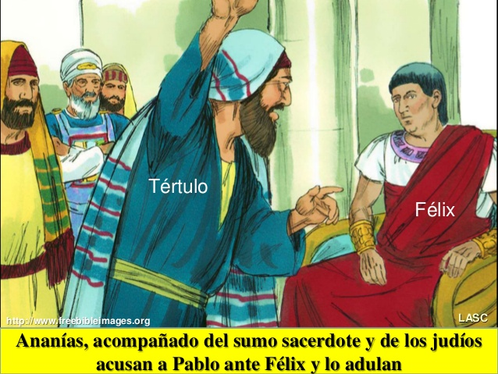
REPASO

Slide 20
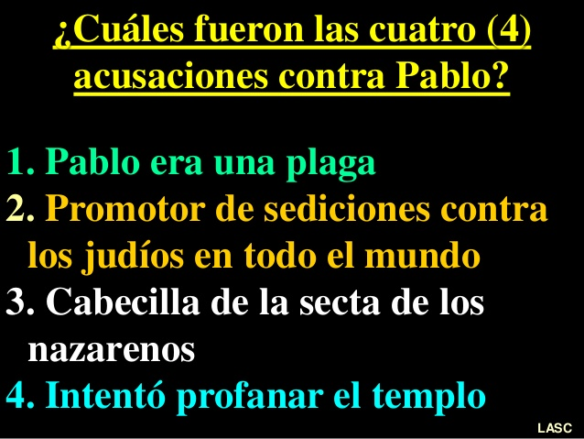
REPASO

Slide 21
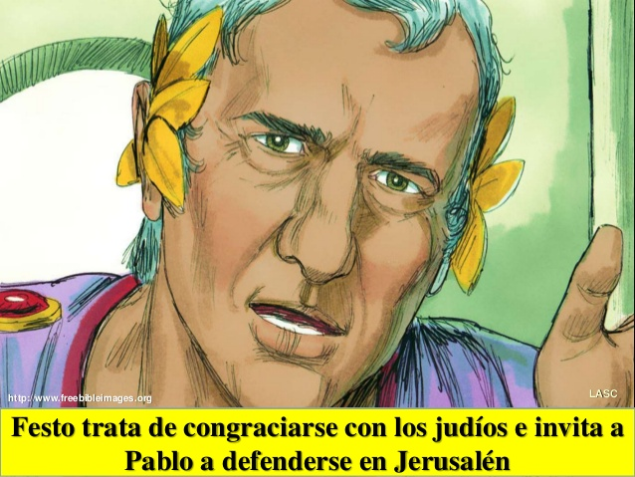
REPASO

Slide 22
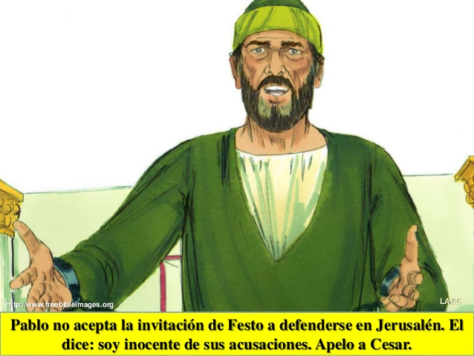
REPASO

Slide 23
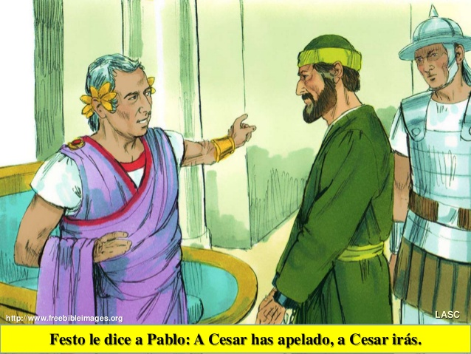
REPASO

Slide 24
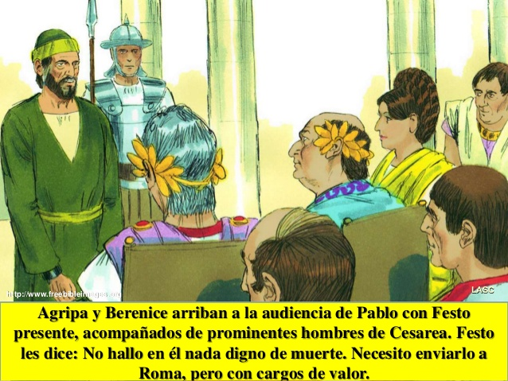
REPASO

Slide 25
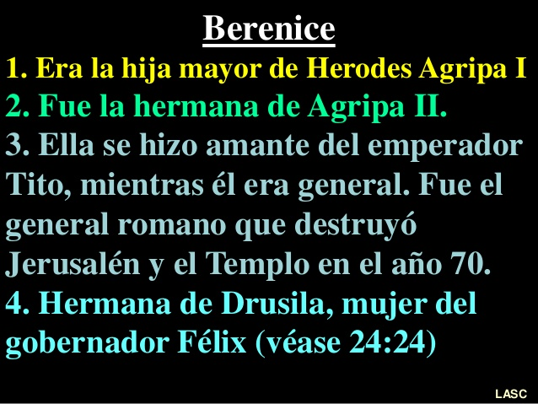
REPASO

Slide 26
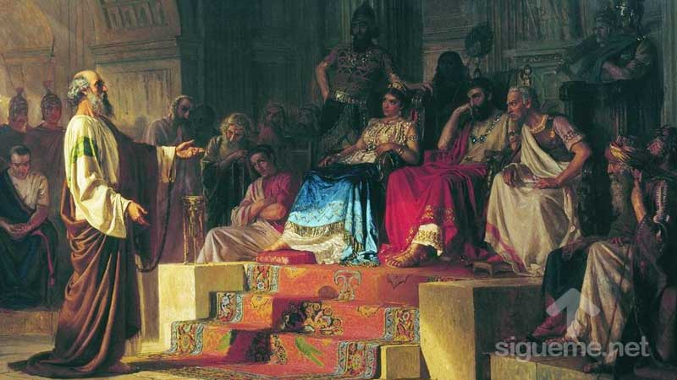
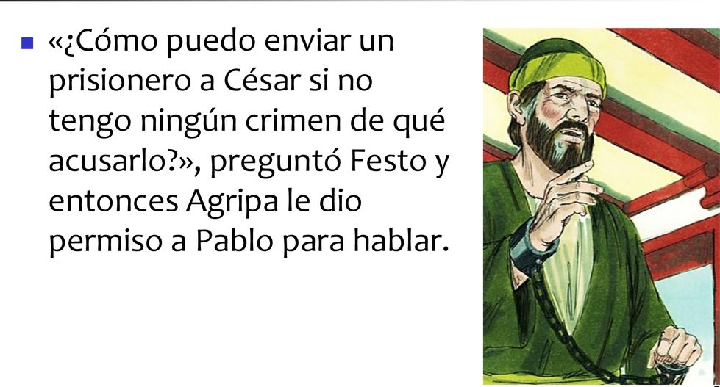
REPASO

Slide 27
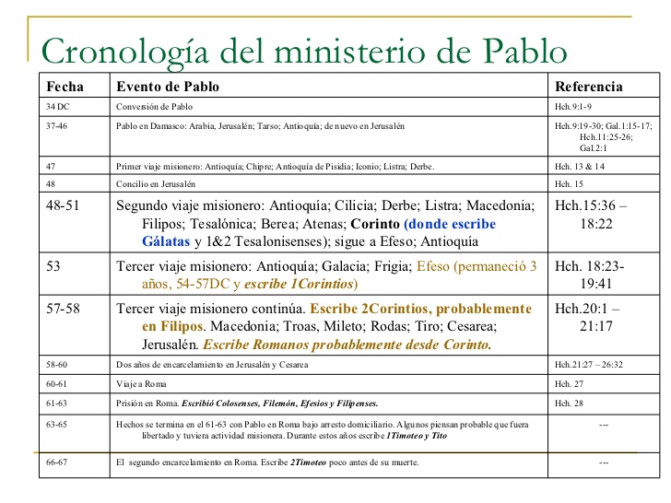
REPASO

Slide 28
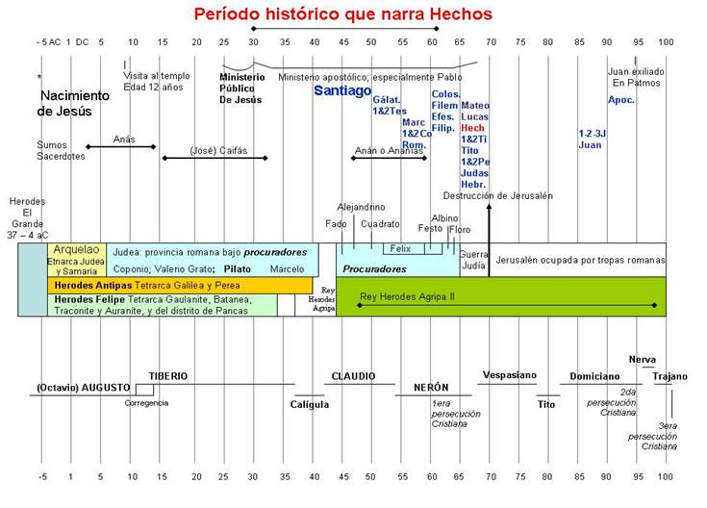
REPASO

Slide 29
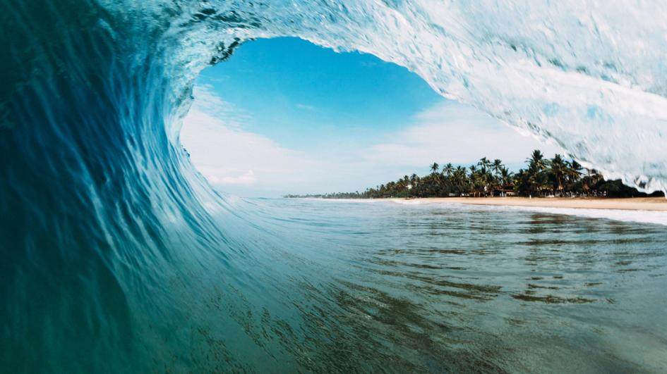
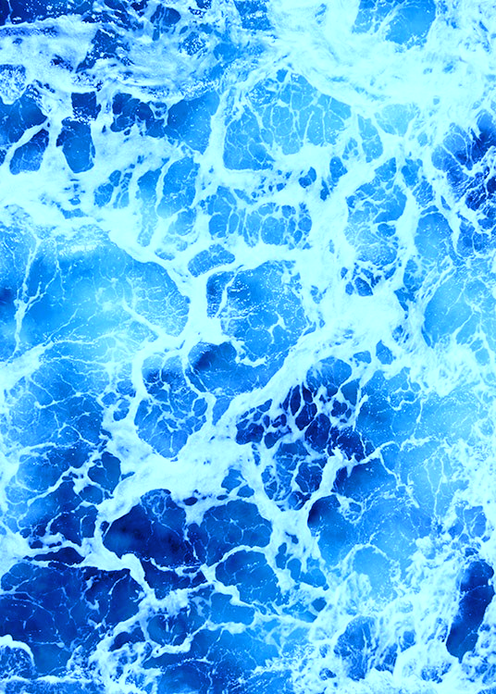
PABLO ES ENVIADO A ROMA
¿Alguna vez has estado en alguna inundación?.
Terremoto tsunami en Chile.
¿Alguna vez has tenido una experiencia mala con el mar o el agua?.
¿Has notado que el mar te lleva hacia adentro y luego te suelta y te devuelve?
Hoy Veremos Como El Apóstol Pablo Estuvo En Gran Peligro.

Slide 30
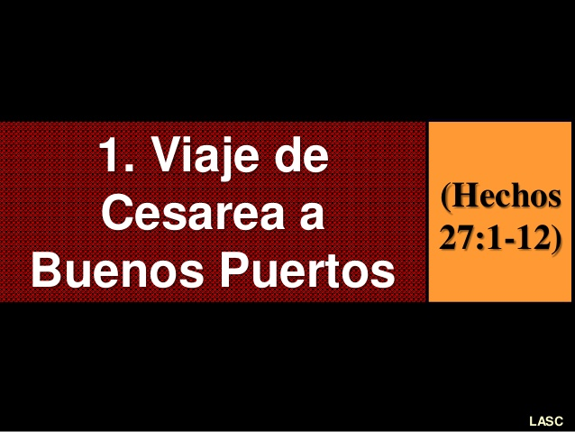

Slide 31
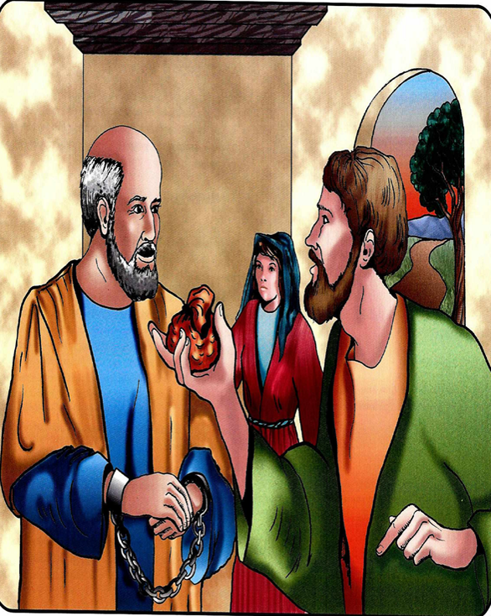
1) Pablo Comienza Su Viaje A Roma.
Festo reúne a varios presos para que vayan juntos con Pablo a Roma.
Puso a un capitán llamado Julio y los coloca a todos en el barco.
Julio era un centurión
Diferencias de presos, pablo y los demás.
Permite que Pablo vaya acompañado con sus amigos Aristarco, Lucas y otros.
Trato especial para Pablo. ☺
Pablo llega a Sidón desde Cesaréa.
De Sidón viajan al norte de Chipre hasta llegar a Mira.
Mira era una ciudad de Licia.
Cambio de Barco. (Egipcio mercante)

Slide 32
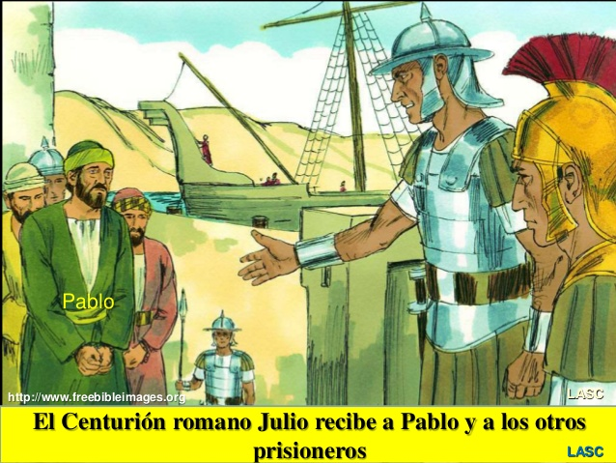

Slide 33
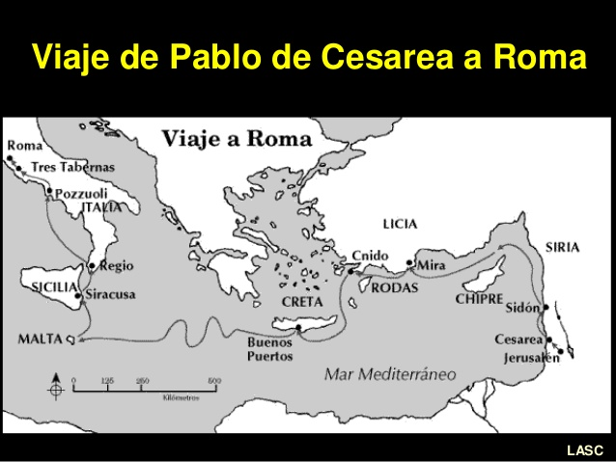

Slide 34
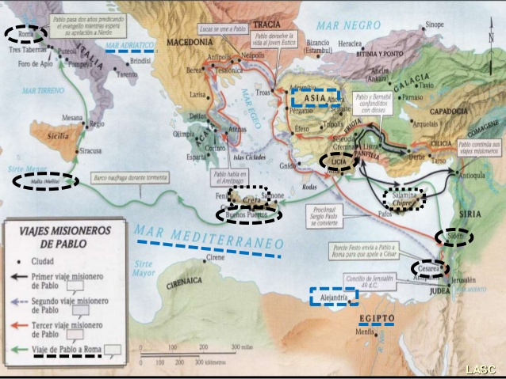

Slide 35
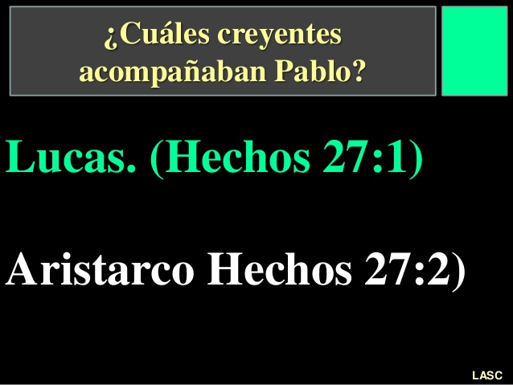

Slide 36
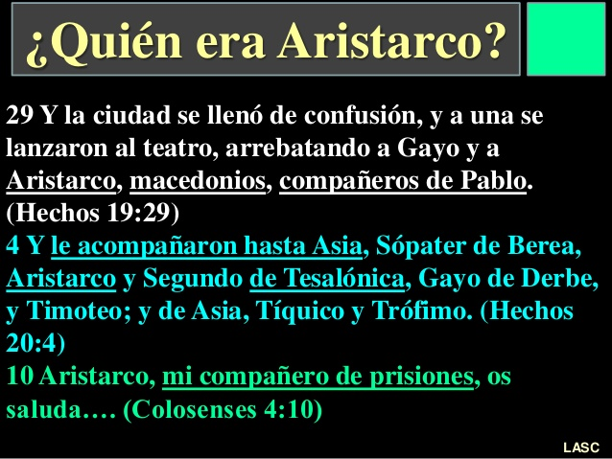

Slide 37
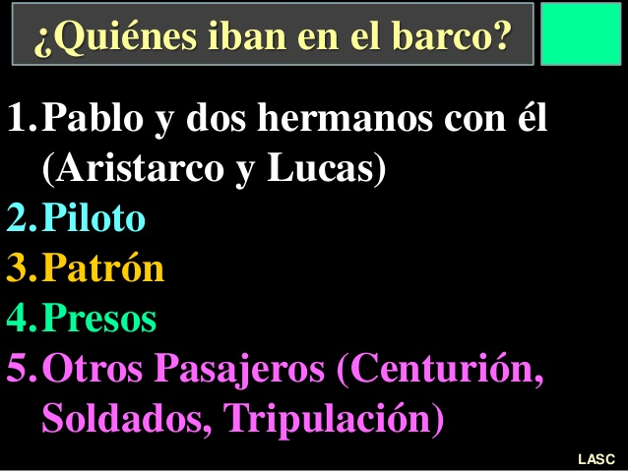
237 en total

Slide 38
2) La Tempestad.

Slide 39
3) Pablo Anima A Los Pasajeros Y Da Gracias A Dios

Slide 40
4) El Naufragio.

Slide 41
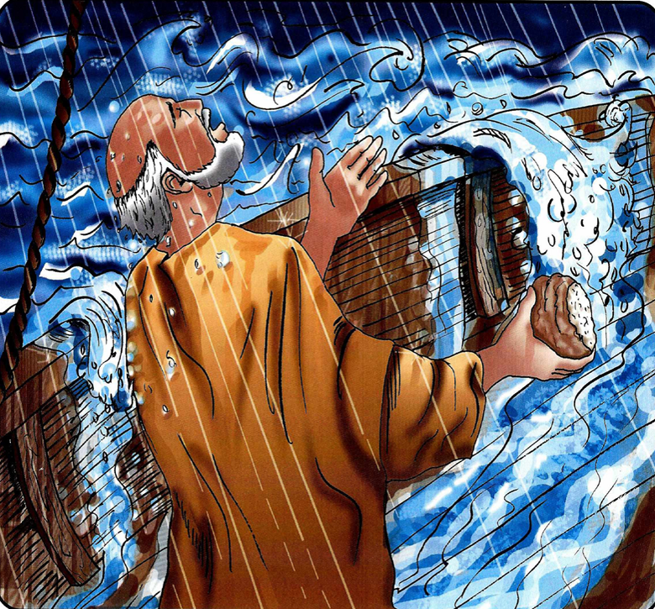
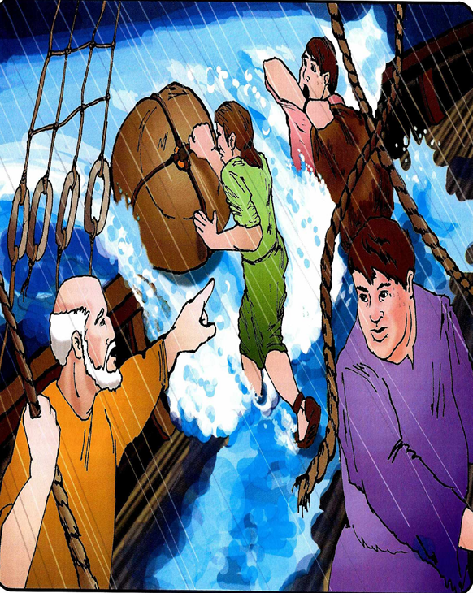

Slide 42
